Slide 1

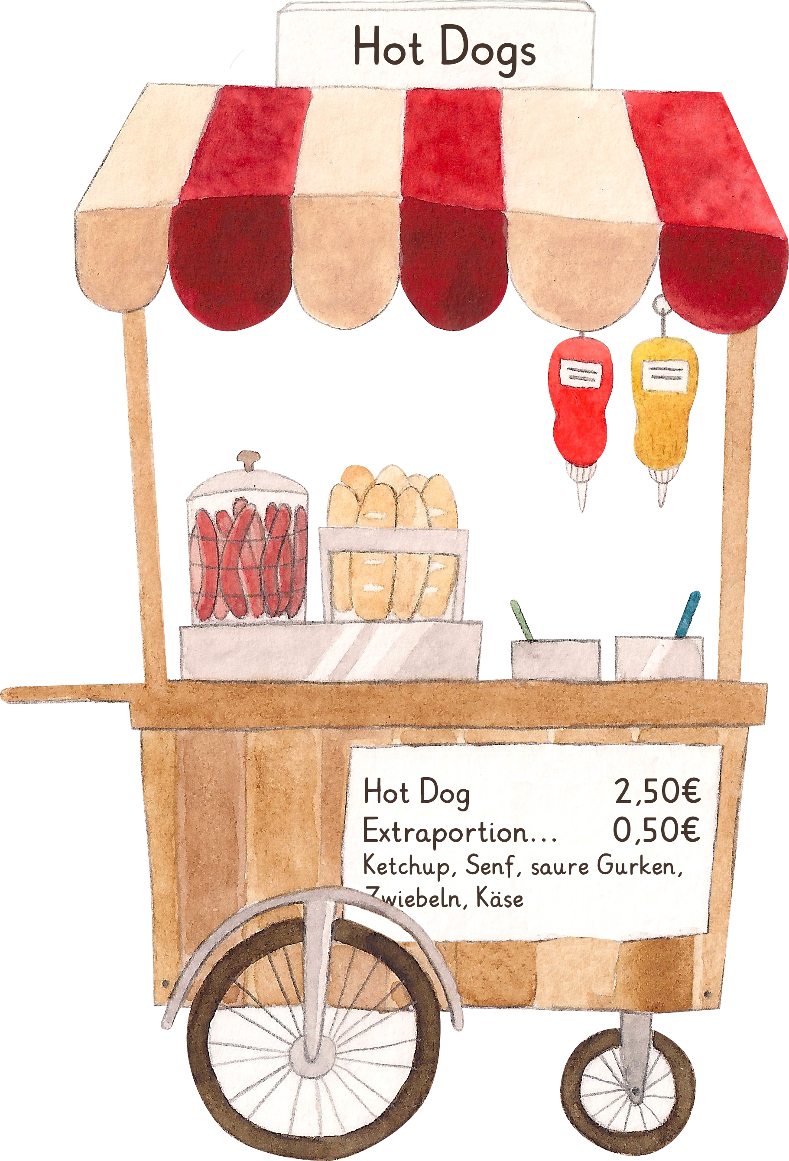
Einkaufen
Покупки [Pokupki]
Ich kaufe … für … Euro.
Купувам ... за ... eвро.
[Kupuvam ... za ... evro.]
der Preis
Цена
[Tsena]
Wie viel kostet…?
Das kostet … Euro.
лко струва…? Това струва ... евро.
[Kolko struva…?Tova struva…evro.]

Slide 2
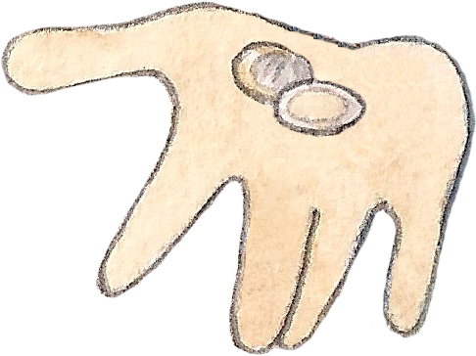


Einkaufen
Покупки [Pokupki]
der Geldbetrag
Сума пари
[Suma pari]
Ich bezahle … Euro.
Аз плащам ... евро.
[Az plashtam... evro.]
Ich bekomme … Euro zurück.
Аз получавам... евро обратно.
[Az polutschavam ... evro obratno.]

